Slide 1
SIDANG AKHIR TUGAS AKHIR
Paparan Revisi Seminar Hasil & Hasil Perbaikan
IMPLEMENTASI BUSINESS INTELLIGENCE UNTUK ANALISIS KAPASITAS AKADEMIK UNIVERSITAS SILIWANGI BERBASIS DATA AGREGAT PDDIKTI
Fauzi Noorsyabani — 227007042
Program Studi Sistem Informasi
Fakultas Teknik — Universitas Siliwangi
Pembimbing I : Dr. Ir. Acep Irham Gufroni, S.Kom., M.Eng., IPM., ASEAN Eng.
Pembimbing II: Ir. Andi Nur Rachman, M.T.
Fauzi Noorsyabani — 227007042 | Sistem Informasi UNSIL
1

Slide 2
Daftar Revisi Seminar Hasil
1
Perbaikan Tabel Star Schema (BAB III & IV)
✅ SELESAI
2
Penambahan Penelitian Terdahulu & Jurnal
✅ SELESAI
3
Validasi Data (Sebelum/Sesudah ETL + Antar Semester)
✅ SELESAI
4
Perbaikan Penyusunan Laporan (BAB IV & V)
✅ SELESAI
5
Penambahan Filter Fakultas & Rumpun Ilmu di Dashboard
✅ SELESAI
6
Analisis Rasio Berdasarkan Rumpun Ilmu (Saintek vs Soshum)
✅ SELESAI
7
Penambahan Keterbatasan Penelitian & Saran
✅ SELESAI
Seluruh 7 poin revisi telah diselesaikan dan diintegrasikan ke dalam laporan.
Fauzi Noorsyabani — 227007042 | Sistem Informasi UNSIL
2

Slide 3
Poin 1
Perbaikan Tabel Star Schema & Data Warehouse
✅ SELESAI
Struktur data warehouse diperbaiki sesuai masukan penguji
Yang Direvisi:
▪ Nama tabel distandarisasi: Fact_Kapasitas_Pendidikan,
Dim_Prodi, Dim_Waktu, Dim_Universitas
▪ Jumlah rekaman dipastikan konsisten: 201 baris
(bukan 202 seperti draft sebelumnya)
▪ Kolom fakultas & rumpun_ilmu ditambahkan
(flat table: 20 kolom → untuk kebutuhan dashboard)
Tabel Data Warehouse:
Fact_Kapasitas_Pendidikan │ 201 baris │ 10 kolom
Dim_Prodi │ 35 baris │ 5 kolom
Dim_Waktu │ 5 baris │ 4 kolom
Dim_Universitas │ 1 baris │ 6 kolom
master_looker_unsil.csv │ 201 baris │ 20 kolom
Pemilihan star schema didasarkan:
1. Struktur dimensional → analisis multidimensi
2. Performa query minimal join (Kimball, 2013)
3. Kompatibilitas dengan Google Looker Studio
Diagram Star Schema:
┌──────────────┐
│ Dim_Prodi │
│ (35 prodi) │
└──────┬───────┘
│
┌──────────────┐ │ ┌──────────────────┐
│ Dim_Waktu ├───┼───┤ Fact_Kapasitas │
│ (5 periode) │ │ │ (201 rekaman) │
└──────────────┘ │ └──────────────────┘
│
┌──────┴───────┐
│Dim_Universitas│
│ (1 institusi)│
└──────────────┘
Fauzi Noorsyabani — 227007042 | Sistem Informasi UNSIL
3

Slide 4
Poin 2
Penambahan Penelitian Terdahulu & Jurnal Acuan
✅ SELESAI
Susanto & Hidayati (2022)
✓ SEJALAN
Analisis kapasitas dosen di PT Indonesia → Menegaskan disparitas antarunit kerja
Setiawan dkk. (2023/2024)
✓ SEJALAN
Ketimpangan distribusi dosen per prodi → Prodi favorit memiliki beban tertinggi
Sharma & Joshi (2022)
✓ SEJALAN
Dashboard visual interaktif mempercepat identifikasi anomali data BI
Astuti dkk. (2024)
✓ SEJALAN
Transformasi data statis PDDikti menjadi informasi BI di perguruan tinggi
Zhang & Goyal (2024)
✓ SEJALAN
Prinsip DSS → filter interaktif untuk eksplorasi data mandiri
Kesesuaian ini mengonfirmasi bahwa temuan penelitian didukung oleh literatur terkini.
Fauzi Noorsyabani — 227007042 | Sistem Informasi UNSIL
4

Slide 5
Poin 3
Validasi Data — Sebelum & Sesudah ETL
✅ SELESAI
Tahap
Jumlah Baris
Prodi Unik
Keterangan
Validasi DW ↔ Dashboard
(Konsistensi 100%)
Sistem Informasi │ Ganjil 2025
DW: 17,29 │ Dashboard: 17,29 ✓
Akuntansi │ Ganjil 2025
DW: 45,71 │ Dashboard: 45,71 ✓
Manajemen S1 │ Ganjil 2025
DW: 47,89 │ Dashboard: 47,89 ✓
Pend. Sejarah │ Ganjil 2025
DW: 54,00 │ Dashboard: 54,00 ✓
Informatika │ Ganjil 2023
DW: 28,69 │ Dashboard: 28,69 ✓
7/7 sampel = Konsisten 100%
Sebelum ETL (Raw)
>5.000
>500
Seluruh PTN BLU Nasional
Sesudah Filter Scope
210
42
Filter → Universitas Siliwangi
Sesudah Drop Null
201
35 aktif
Eliminasi baris tanpa rasio
Hasil Akhir (Clean)
201
35 aktif
Siap masuk warehouse
💡 Temuan Validasi ETL:
▪ Reduksi 5.000+ → 201 baris: valid (scope filtering benar)
▪ 9 baris dieliminasi: prodi tanpa mahasiswa aktif pada periode tertentu
▪ Tidak ada kehilangan data yang tidak disengaja
Fauzi Noorsyabani — 227007042 | Sistem Informasi UNSIL
5

Slide 6
Poin 3
Validasi Data — Antar Semester (Ganjil vs Genap)
✅ SELESAI
Tujuan: mendeteksi anomali jumlah mahasiswa antar semester
Program Studi │ Ganjil 2023 │ Genap 2023 │ Selisih │ Status
─────────────────────┼─────────────┼────────────┼─────────┼───────
Manajemen S1 │ 1.648 │ 1.739 │ +91 │ Normal
Informatika S1 │ 746 │ 745 │ -1 │ Normal
Pend. Masyarakat │ 566 │ 611 │ +45 │ Normal
Ilmu Politik │ 596 │ 614 │ +18 │ Normal
Pend. Sejarah │ 651 │ 716 │ +65 │ Normal
34 prodi lainnya │ — │ — │ <200 │ Normal
⚠️ PPG Dalam Jabatan │ 1.327 │ 703 │ -624 │ Wajar*
*PPG: program profesi berbasis kohort → penerimaan bersifat gelombang
sehingga deviasi besar antar semester bersifat wajar/alami
💡 Kesimpulan Validasi
Antar Semester
✅ 34/35 prodi menunjukkan
stabilitas konsisten
(<5% deviasi)
⚠️ 1 anomali: PPG
Terklarifikasi sebagai
karakteristik alami
program profesi
Validasi 3 tahap:
1. Sebelum/Sesudah ETL ✅
2. Antar Semester ✅
3. DW ↔ Dashboard ✅
Fauzi Noorsyabani — 227007042 | Sistem Informasi UNSIL
6

Slide 7
Poin 4
Perbaikan Penyusunan Laporan (BAB IV & V)
✅ SELESAI
✅
Penambahan Narasi Pengantar & Interpretasi
Setiap gambar/tabel dilengkapi narasi pengantar dan interpretasi hasil
✅
Konsistensi Angka Data Warehouse
Seluruh dokumen menggunakan angka 201 rekaman (bukan 202)
✅
Penyusunan Ulang Alur BAB IV & V
Struktur: ETL → Dashboard → Visualisasi → Validasi → Analisis → Kesimpulan
✅
Penyesuaian Bahasa Akademik
Menghilangkan kata klaim, diganti narasi objektif berbasis data
✅
Konsistensi Terminologi
Istilah teknis diseragamkan di seluruh bab (star schema, flat table, dll)
✅
Penambahan Kode Program
Kode Program 4.1–4.7 ditambahkan beserta penjelasan setiap langkah
✅
Penambahan Tabel Data
Tabel 4.1–4.7 ditambahkan (ringkasan transform, data aktual, validasi)
Fauzi Noorsyabani — 227007042 | Sistem Informasi UNSIL
7

Slide 8
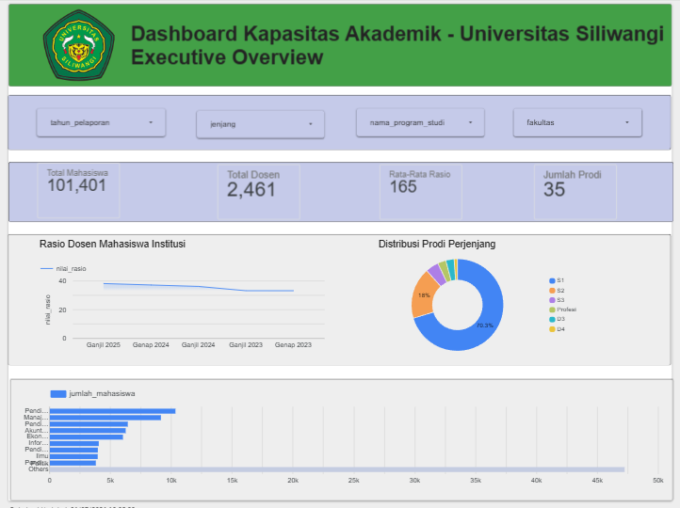
Poin 5
Filter Fakultas & Rumpun Ilmu di Dashboard
✅ SELESAI
Implementasi:
▪ Kolom fakultas & rumpun_ilmu ditambahkan via
Dictionary Mapping di pipeline ETL (Langkah 6)
▪ Filter terintegrasi di halaman dashboard Looker Studio
Pemetaan Fakultas:
F. Teknik │ Sains │ Informatika, T.Sipil, SI
F. Pertanian │ Sains │ Agroteknologi, Agribisnis
F. Ilmu Kesehatan │ Sains │ Kes. Masyarakat, Keperawatan
F. Keguruan (FKIP) │ Sosial │ P.Matematika, P.Sejarah
F. Ekonomi & Bisnis │ Sosial │ Manajemen, Akuntansi
F. FISIP │ Sosial │ Ilmu Politik, Adm. Publik
Manfaat:
▪ Dekan dapat menganalisis kapasitas per fakultas
▪ Evaluasi menggunakan batas DIKTI yang tepat per rumpun
Screenshot Dashboard — Executive Overview
Fauzi Noorsyabani — 227007042 | Sistem Informasi UNSIL
8

Slide 9
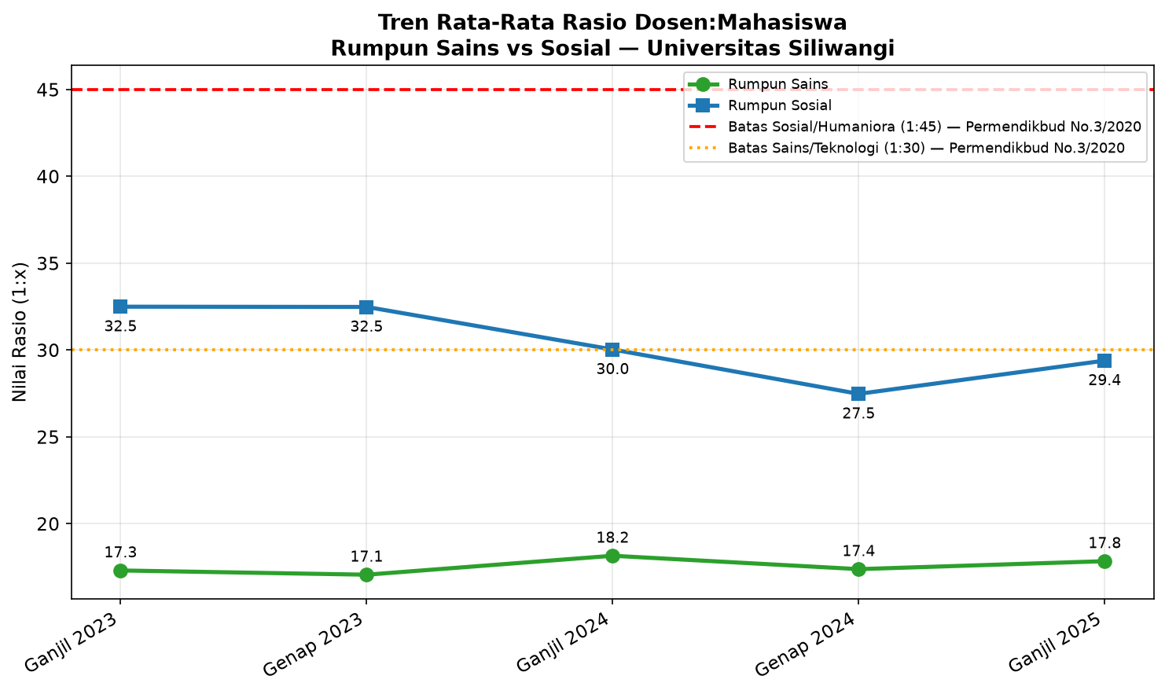
Poin 6
Analisis Rasio: Rumpun Sains vs Sosial
✅ SELESAI
Perbandingan Rumpun Ilmu:
(Permendikbud No. 3 Tahun 2020)
Rumpun Saintek │ Batas: 1:30
Rata-rata rasio: 18–22 │ Status: Dalam batas
Rumpun Soshum │ Batas: 1:45
Rata-rata rasio: 28–35 │ 3 prodi melampaui
3 Prodi Melampaui Batas Soshum:
Pend. Sejarah │ 1:54,0 🔴
Pend. Masyarakat │ 1:50,9 🔴
Akuntansi │ 1:45,7 🔴
Temuan Kunci:
Beban dosen prodi Soshum rata-rata
lebih tinggi daripada prodi Saintek.
Tiga prodi kritis semuanya rumpun Sosial.
Grafik Tren Rasio Sains vs Sosial
Fauzi Noorsyabani — 227007042 | Sistem Informasi UNSIL
9

Slide 10
Poin 7
Keterbatasan Penelitian & Saran
✅ SELESAI
KETERBATASAN PENELITIAN
1. Data Agregat
Data bersumber dari PDDikti format agregat,
tidak mencakup data individu dosen/mahasiswa.
2. Belum Real-Time
Pipeline ETL masih berbasis web scraping berkala,
belum terhubung langsung ke API PDDikti.
3. Fokus Terbatas
Hanya menganalisis rasio dosen-mahasiswa,
belum mencakup kualifikasi/jabatan dosen
maupun beban kerja non-teaching.
SARAN PENELITIAN SELANJUTNYA
1. Perluas cakupan ke PTN BLU lain
untuk benchmarking antarinstitusi
2. Tambahkan variabel BKD, kualifikasi
akademik, dan jabatan fungsional
3. Kembangkan modul prediktif
untuk proyeksi kebutuhan dosen
4. Otomasi pipeline ETL → API PDDikti
untuk pembaruan data real-time
5. User Acceptance Testing (UAT)
kepada pemangku kepentingan
6. Notifikasi otomatis saat rasio
mendekati/melampaui batas DIKTI
Fauzi Noorsyabani — 227007042 | Sistem Informasi UNSIL
10

Slide 11
Bukti Hasil: Dashboard — Halaman Executive Overview
4 KPI Scorecard + Grafik Rasio Institusi + Filter Fakultas/Rumpun Ilmu
💡 Rata-rata rasio institusi 22,8–24,9 (aman), namun tersimpan disparitas pada level program studi.
Fauzi Noorsyabani — 227007042 | Sistem Informasi UNSIL
11

Slide 12
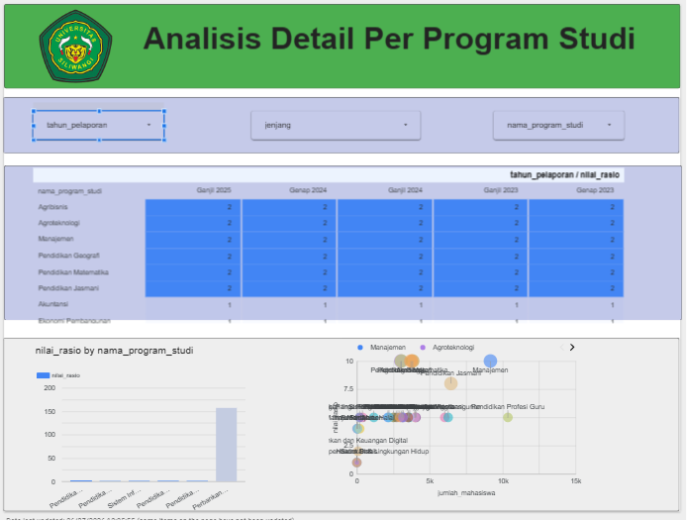
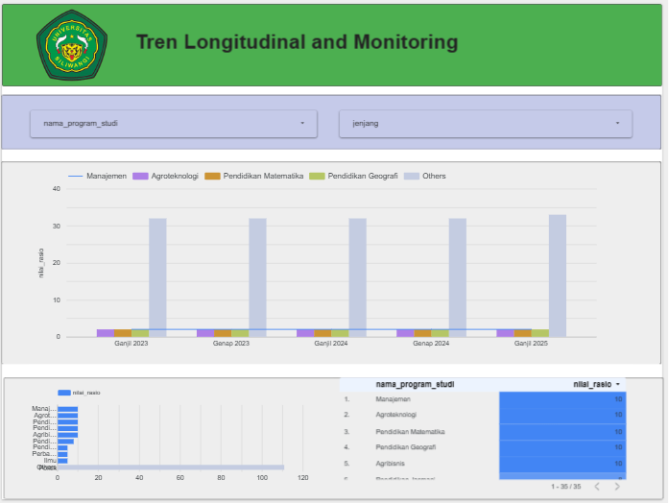
Bukti Hasil: Dashboard — Halaman 2 & 3
Halaman 2: Analisis Detail Per Program Studi
Halaman 3: Tren Longitudinal & Monitoring
Fauzi Noorsyabani — 227007042 | Sistem Informasi UNSIL
12

Slide 13
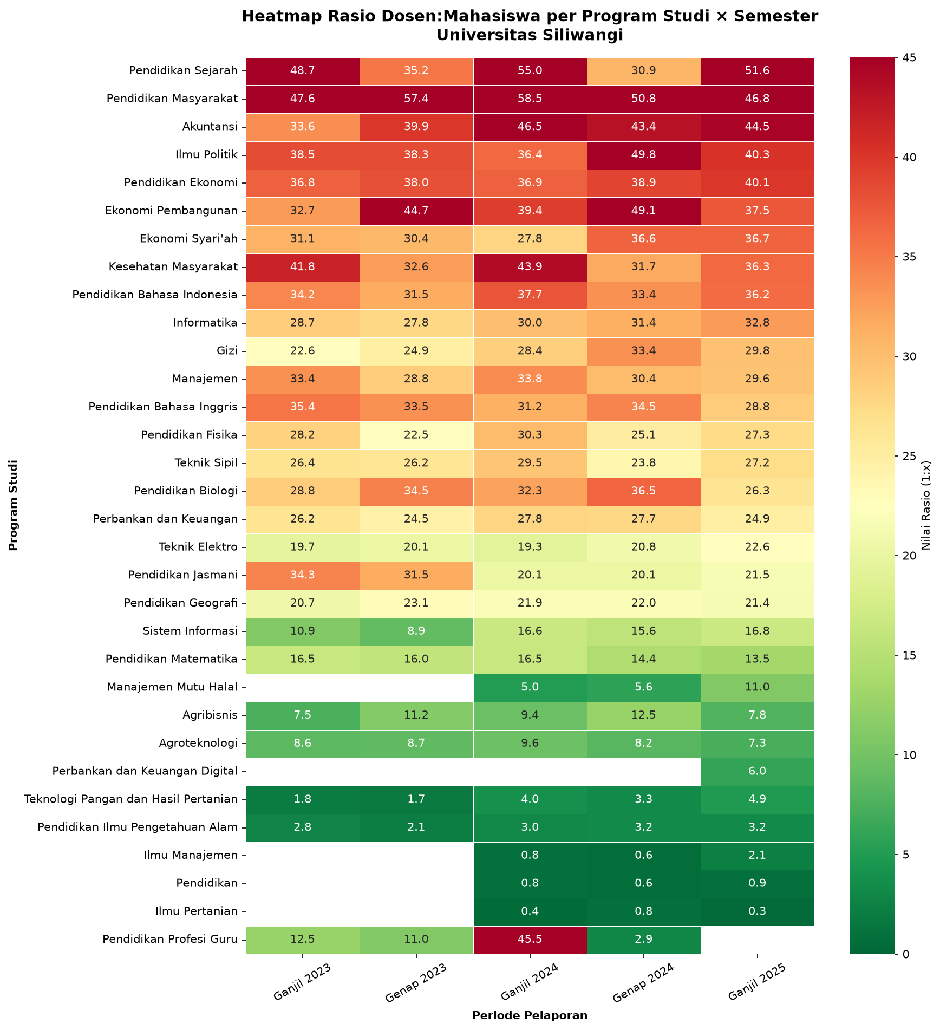
Bukti Hasil: Heatmap Rasio per Program Studi × Semester
Merah = Melampaui Batas | Kuning = Zona Waspada | Hijau = Aman
LEGENDA & TEMUAN
🔴 Melampaui Batas
Pend. Sejarah: 1:54,0
Pend. Masyarakat: 1:50,9
Akuntansi: 1:45,7
🟡 Zona Waspada (35–45)
Ilmu Politik: 1:44,0
Pend. Ekonomi: 1:42,2
+ 4 prodi lainnya
🟢 Aman (<30)
Mayoritas prodi Saintek
& prodi baru/pascasarjana
Pend. Masyarakat:
Konsisten >45 di 3/5 periode
→ Masalah struktural
Fauzi Noorsyabani — 227007042 | Sistem Informasi UNSIL
13

Slide 14
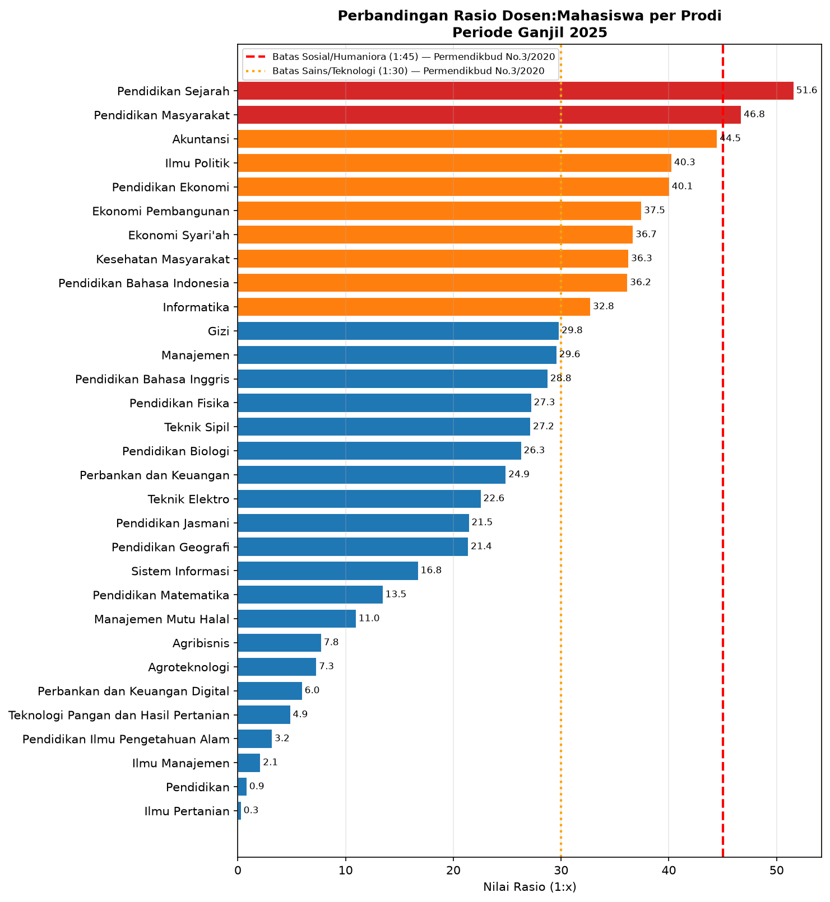
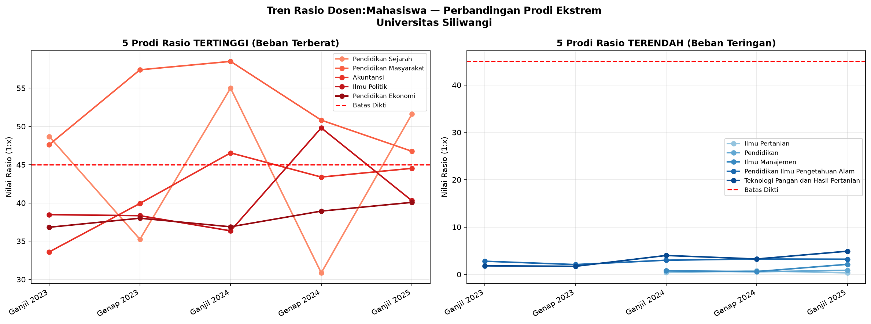
Bukti Hasil: Perbandingan Rasio & Tren Prodi Ekstrem
Perbandingan Rasio per Prodi — Ganjil 2025
Tren 5 Prodi Tertinggi vs 5 Terendah
Fauzi Noorsyabani — 227007042 | Sistem Informasi UNSIL
14

Slide 15
SIDANG AKHIR TUGAS AKHIR
Terima Kasih
Fauzi Noorsyabani — 227007042
Program Studi Sistem Informasi
Fakultas Teknik — Universitas Siliwangi
Pembimbing I : Dr. Ir. Acep Irham Gufroni, S.Kom., M.Eng., IPM., ASEAN Eng.
Pembimbing II: Ir. Andi Nur Rachman, M.T.
"Satu-satunya cara melakukan pekerjaan hebat
adalah dengan mencintai apa yang Anda lakukan."
— Steve Jobs
Fauzi Noorsyabani — 227007042 | Sistem Informasi UNSIL
15

